Slide 1

Les quatre modes de communication et les quatre compétences linguistiques – introduction
CEFR Companion Volume implementation toolbox
Boîte à outils pour la mise en œuvre volume complémentaire du CECR

Slide 2
Les quatre modes de communication
Conseil de l’Europe (2021 : 33) :
« Avec les activités langagières communicatives et les stratégies, le CECR remplace le modèle traditionnel des quatre « compétences » (écouter, parler, lire, écrire) qui s’est avéré de plus en plus inadéquat pour saisir la réalité de la communication. […]Les activités sont présentées selon quatre modes de communication : réception, production, interaction et médiation. »
Les échelles de descripteurs et des descripteurs sont maintenant regroupés selon ces quatre modes et accentuent ainsi la fonction d’une activité.

Slide 3
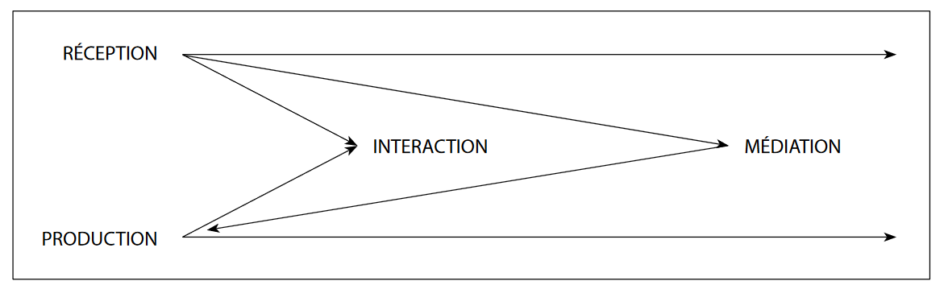
Les quatre modes de communication
Conseil de l‘Europe (2021) : Cadre européen commun de référence pour les langues: apprendre, enseigner, évaluer – Volume complémentaire, 35.
https://rm.coe.int/cadre-europeen-commun-de-reference-pour-les-langues-apprendre-enseigne/1680a4e270

Slide 4
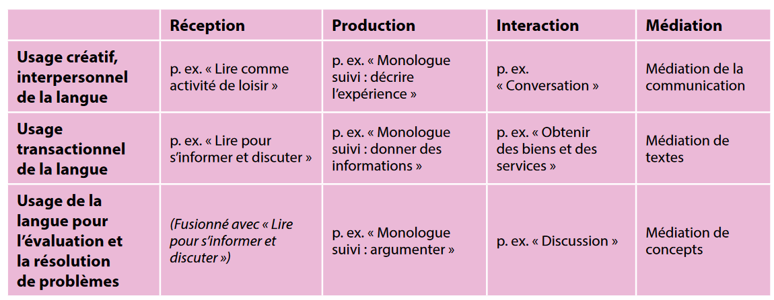
Les macrofonctions
Base macrofonctionnelle des catégories du CECR pour les activités langagières communicatives (Conseil de l’Europe, 2021 : 33).

Slide 5
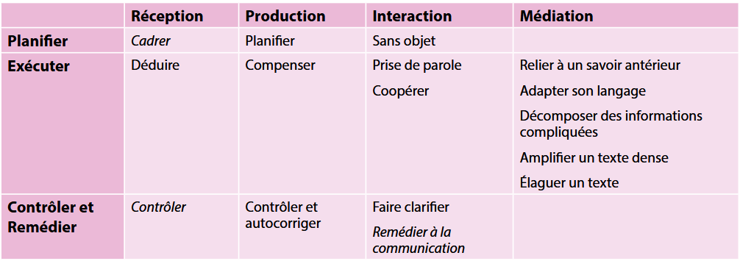
Les macrofonctions
Stratégies langagières communicatives dans le CECR (Conseil de l’Europe 2021 : 36).

Slide 6


Les quatre modes de communication
Réception :

Slide 7



Les quatre modes de communication
Production :

Slide 8


Les quatre modes de communication
Interaction :

Slide 9

Les quatre modes de communication
Médiation :

Slide 10
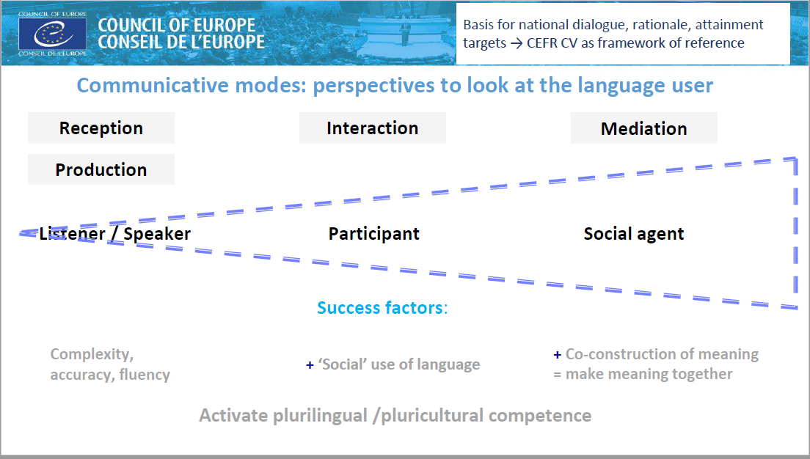
Les quatre modes de communication et le rôle de l’apprenant
voir : Fasoglio / Leunissen
(2023).

Slide 11
Les quatre modes de communication et les quatre compétences linguistiques
Quel est le rapport entre les quatre modes de communication et les quatre compétences linguistiques ?
Les quatre compétences linguistiques (écouter, lire, parler et écrire) restent des compétences nécessaires pour l’enseignement, l’apprentissage et l’évaluation, tandis que les quatre modes de communication accentuent l’objectif ou les macrofonctions de la communication.
(voir Conseil de l’Europe 2021 : 33)

Slide 12
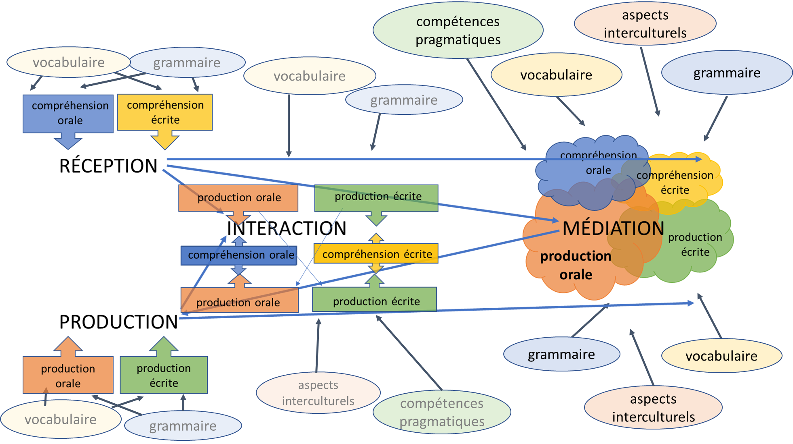
adapté de : Fischer / Wolder (2021 : 14)

